Slide 1

银行业务流程及内部控制

Slide 2
讨论主题
陈述内容要点
金融机构的分类及银行业所处的国内市场环境
银行的业务范围简介、组织机构及控制要点
信贷业务的一般介绍、基本流程和控制要点，举例介绍
存款和柜台业务的一般介绍、基本流程和控制要点，举例介绍
中间业务的一般介绍、基本流程和控制要点，举例介绍
资金拆借、交易业务的一般介绍、基本流程和控制要点，举例介绍
会计报表汇总的基本流程，会计管理内部控制要点
银行信息系统简介、IT管理安全平台及控制要点

Slide 3
第一个主题金融机构的分类及银行业所处的国内市场环境
按照经营范围的不同分类：
1.中央银行—中国人民银行.
2.银行业—同业。包括：境内和境外
2.1境内
2.1.1.商业银行（包括国有和其他商业银行）。
2.1.2.信用合作银行（包括城市和农村）。
2.1.3政策性银行（包括国家开发银行）。
2.1.4外资或中外合资银行。
2.2.境外—银行（按照所在国的要求组建银行）。

Slide 4
3.金融性公司。(分为境内和境外）。
3.1境内
3.1.1信托投资公司
3.1.2企业集团财务公司
3.1.3证券公司
3.1.4保险公司
3.1.5其他金融性公司
3.1.6外资或中外合资非银行金融机构
3.2境外非银行金融机构。

Slide 5
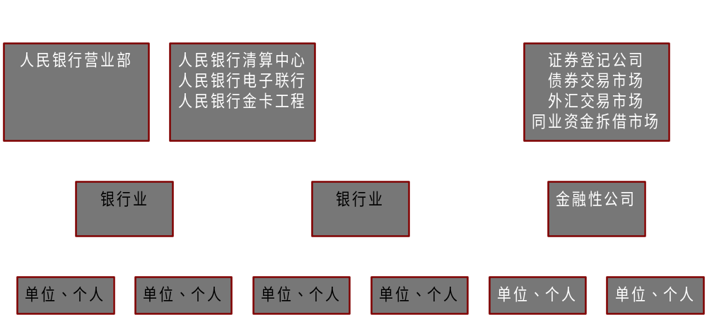
银行所处的市场环境

Slide 6
第二个主题的业务范围、组织机构及内控要点
商业银行的业务范围如下：
1. 吸收公众存款
2. 发放短期、中期和长期贷款
3. 办理国内外结算
4. 办理票据贴现
5. 发行金融债券
6. 代理发行、代理兑付、承销政府债券
Notes:
银行组织结构
管 理 总 部
董事会 监事会
行 长
内控委员会
信用审查委员会
资产负债管理委员会
办公室
人事教育部
稽核部
计划财务管理部
信贷管理部
国际业务管理部
会计管理部
信息技术部
零售业务管理部
信用审查部
安全保卫部
交易部
清算中心
各级分行
行 长
内控委员会
信用审查委员会
资产负债管理委员会
管理部门
业务部门
办公室
人事教育部
稽核部
计划财务管理部
信贷管理部
国际业务管理部
会计管理部
信息技术部
安全保卫部
信用审查部
零售业务管理部
公司业务部
营业部
国际业务部
分支机构

Slide 7
第二个主题的业务范围、组织机构及内控要点
7.买卖政府债券
8.从事同业拆借
9.买卖、代理买卖外汇
10.提供信用证服务及担保
11.代理收付款项及代理保险业务
12.提供保管箱业务
13.经中国人民银行批准的其他业务。

Slide 8
银行内部控制的目标
1.确保国家法律规定和商业银行内部规章制度的贯彻行。
2.确保商业银行发展战略和经营目标的全面实施和充分实现。
3.确保风险管理体系的有效性。
4.确保业务记录，财务信息和其他管理信息的及时、真实和完整

Slide 9
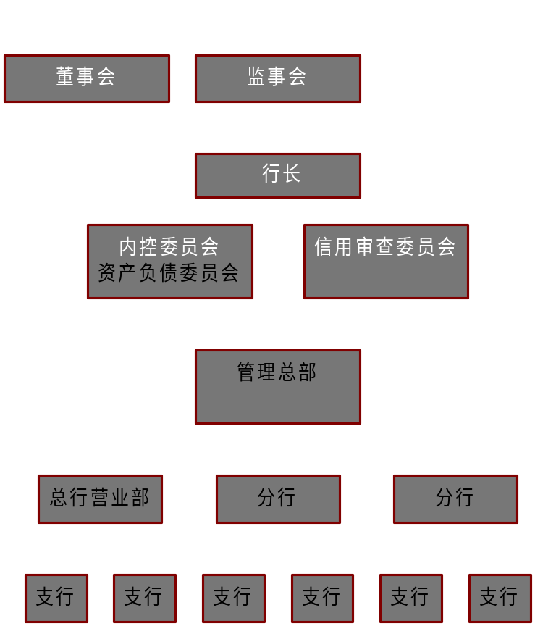
组织架构

Slide 10
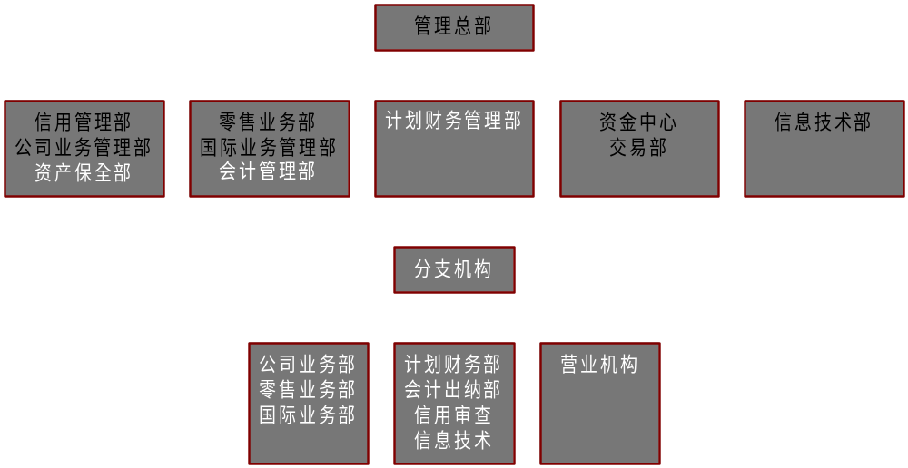
管理总部组织架构

Slide 11
机构设置的内控要点
1.建立良好的公司治理以及分工合理、职责明确、报告关系明晰的组织结构。
2.明确划分相关部门之间、岗位之间、上下级之间的职责，建立职责分离、横向和纵向相互监督制约的机制。涉及资产、负债、财务和人员等重要事项变动均不得由一人独立决定。
3.根据各分支机构和业务部门的经营管理水平、风险管理能力、地区经济环境和业务发展需要，建立相应的授权体系，实行统一法人管理和法人授权。（书面形式）。
4.利用计算机程序监控等现代化手段,锁定分支机构的业务权限,对分支机构实施有效的管理和控制.

Slide 12
第三个主题信贷业务的一般介绍、基本流程和控制要点
贷款按照发放人所承担的责任划分为自营贷款、委托贷款（一般委托贷款、银团贷款、联合贷款、转入买方信贷、出口买方信贷）。
自营贷款 贷款银行以合法方式筹集的资金，自主发放的贷款，风险由贷款银行承担，并由贷款银行收回本金和利息的贷款。（一般不超过10年）
委托贷款 指政府部门、企事业单位或个人等委托人提供资金，由贷款银行（即收托人）根据收托人确定的贷款对象、用途、金额、期限、利率等代为发放、监督使用并协助收回的贷款。贷款银行只收取手续费，不承担贷款风险。（不得给委托人垫付资金）。

Slide 13
贷款分类
按照期限分为短期贷款、中期贷款和长期贷款。
按照保证的方式分为信用贷款、担保贷款（按照担保法的规定发放的保证贷款、抵押贷款、质押贷款）、票据贴现（一般部超过6个月）。
按照贷款质量，将不良贷款划分为逾期贷款、呆帐贷款、呆滞贷款（或按照五级分类分为正常、关注、次级、可疑和损失贷款，后三类合称为不良贷款）。

Slide 14
贷款分类
按照贷款的品种还可以分为
流动资金贷款
技术改造贷款
基本建设贷款 包括一般基本建设贷款、银团贷款、转贷买方信贷、联合贷款、出口买方信贷等
贸易融资 包括保理业务、福费延业务等买入（或买断）的应收帐款或票据；贴现；打包贷款（以国外开来信用证为抵押，对出口单位提供融资）；进口押汇（凭进口单位的信誉及部分押金，对外开出信用证，在接到进口单据后代进口企业支付的信用证款项）；出口押汇（买入信用证下出口单据）。
个人消费贷款 包括住房贷款、汽车贷款、教育贷款、信用卡贷款（透支）、买入票据（汇票、旅行支票等）。

Slide 15
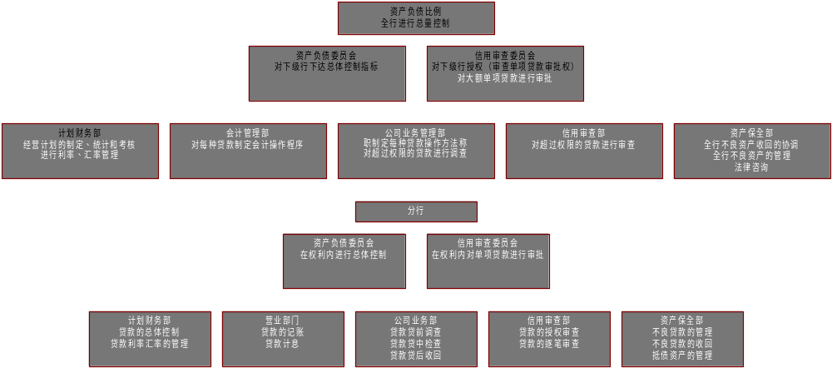
贷款内控架构

Slide 16
总体控制
按照资产负债比例指标对全行进行监控。监控的具体指标包括：
(1)资本充足率指标(本外币合并考核)
(资本总额—扣减项)/表内外风险加权资产期末总额 ≥ 8%
核心资本/表内外风险加权资产期末总额 ≥ 4%
(2)贷款质量指标(对人民币、外币、本外币分别考核)
逾期贷款期末余额/各项贷款期末余额 ≤ 8%
呆滞贷款期末余额/各项贷款期末余额 ≤ 5%
呆帐贷款期末余额/各项贷款期末余额 ≤ 2%
(3)单个贷款比例指标(本外币合并考核)
对同一借款客户贷款余额/资本净额 ≤ 10%
对最大十家客户发放的贷款总额/资本净额 ≤ 50%

Slide 17
资产负债比例
(4)备付金比例指标
人民币 (在人民银行备付金存款+库存现金)期末余额/各项存款期末余额 ≥ 5%
外 汇 (外汇存放同业款项+库存现金)期末余额/各项外汇存款期末余额 ≥ 5%
(5)拆借资金比例指标(仅对人民币考核)
拆入资金期末余额/各项存款期末余额 ≤ 4%
拆出资金期末余额/各项存款期末余额 ≤ 8%
(6)境外资金运用比例指标(仅对外汇考核)
(境外贷款+境外投资+存放境外)等资金运用期末余额/外汇资产期末余额 ≤ 30%
(7)国际商业借款指标(仅对外汇考核)
(自借国际商业借款+境外发行债券)期末余额/资本金额 ≤ 100%

Slide 18
资产负债比例
1(8)存贷款比例指标
人民币(本外币合并)指标 各项贷款期末余额/各项存款期末余额 ≤ 75%
外汇指标 各项贷款期末余额/各项存款期末余额 ≤ 85%
(9)中长期贷款比例指标
人民币指标
余期一年期以上(不含一年期)中长期贷款期末余额/余期一年期以上(不含一年期)中长期存款期末余额 ≤ 120%
外汇指标
余期一年期以上(不含一年期)外汇中长期贷款期末余额/各项外汇贷款期末余额 ≤ 60%
(10)资产流动性比例指标
人民币(本外币合并)指标 流动性资产期末余额/流动性负债期末余额 ≥ 25%
外币指标 流动性资产期末余额/流动性负债期末余额 ≥ 60%

Slide 19
总体控制要点
1. 建立涵盖各项业务、全行范围的风险管理系统，开发和运用风险量化评估的方法和模型，对信用风险、市场风险、流动性风险、操作风险等各类风险进行持续的监控。
2.实现经营管理的信息化，建立贯穿各级机构、覆盖各个业务领域的数据库和管理信息系统，做到及时、真实、准确地向人民银行报送监控报表资料和对外披露信息。
3.建立有效的信息交流和反馈机制，确保董事会、监事会、高级管理层及时了解本行的经营和风险状况，确保每一项信息均能够传递给相关的员工，各个部门和员工的有关信息均能够顺畅反馈。
4.业务部门对各项业务的经营状况和例外情况进行经常性检查，及时发现内部控制存在的问题，并迅速予以纠正。

Slide 20
对各分支机构授权及转授权
全行实行统一制度、统一计划、逐级管理、分级经营的信贷管理体制
统一制度 总行负责全行信贷制度的制定、颁布、修改、解释、组织实施和监督考核。
各分行根据总行制定的信贷制度，结合本行信贷业务的具体情况，指定相应的补充规定和实施细则，报总行备案
统一计划 总行根据中国人民银行的年度货币、信贷安排以及资产负债比例管理的有关要求，结合全行信贷业务的需要，由信贷部门提出全行的信贷计划，纳入计划财务部门的综合经营计划，逐级下达。
各分行根据总行下达的计划指标，制定本行的年度信贷计划，纳入本行计划财务部门的综合经营计划。
逐级管理 总行、各级分支机构设置信用审查部门，对辖内各分支机构实行逐级信贷管理。
分级经营 总行、各级分支机构应设置信贷管理部门，负责办理本级的信贷业务。

Slide 21
贷款项目统一授信管理
全行实行统一授信、分类操作、差别授权、逐级管理的授权、授信管理制度。
统一授信
全行实行统一授信制度。既实行对单一法人客户（包括集团客户）统一确定授信上限，并加以集中统一控制的信用风险管理制度。包括贷款、贴现、票据承兑、透支、保理、担保、贷款承诺以及贸易融资、押汇、开立信用证等表内、表外以信用发放形式的本外币统一综合授信，实行一揽子管理，确定总体授信额度。

Slide 22
分类操作
根据客户不同的类型以及授信制度业务品种不同的特点，银行建立统一的各类授信品种的管理办法，明确规定各项业务的办理条件。例如：对于质押、银行担保、贴现（银行承兑汇票）、出口押汇业务，客户通过初选后，可由分支行授权的机构审批。直接进行交易操作。
对于可评级客户，由有权审批人运用定性和定量标准相结合的评估方法，进行客户风险评级，确定授信额度上限，各种具体的授信形式的发放仍应逐笔审查并在被授权人的授权内审批。其中国际贸易融资额度，经审批机构切块后，由国际业务部专项控制。

Slide 23
差别授权、逐级管理
差别授权
根据被授权（各分支机构）人信贷管理水平、资产质量、业务规模和客户风险状况等，在审批授信时授予不同的审批权限。
总行信用审查委员会是全行客户信用风险的最高决策机构和最高授权机构
总行以下各级授权对象为：直属分支机构分行信用审查委员会、分行行长。（以授权书为准）。
直属分行可视情况向分支机构授信主管、信用审查委员会、行长转授权
逐级管理
银行建立严格授信风险垂直管理制度，下级机构服从上级机构风险管理部门的管理，严格执行各项授信风险管理政策和制度。

Slide 24
贷款授信的内控目标
实行统一授信管理，健全客户信用风险识别与监测体系，完善授信决策与审批机制，防止对单一客户、关联企业客户和集团客户风险的高度集中，防止违反信贷原则发放关系人贷款和人情贷款，防止信贷资金违规投向高风险领域和用于违法活动。
1.设立独立的授信风险管理部门，对不同币种、不同客户对象、不同种类的授信进行统一管理
2.授信岗位设置做到分工合理、职责明确，岗位之间应当相互配合、相互制约，做到审贷分离、业务经办与会计帐务处理分离。
3.各级机构明确规定授信审查人、审批人之间的权限和工作程序，严格按照权限和程序审查、审批业务。
4.按照信贷原则审查对关系人的授信,确保对关系人的授信条不得优于其他贷款人同类授信的条件.
5.建立完善的授信管理信息系统，对授信全过程进行持续监控，确保提供真实的授信经营状况和资产质量状况信息，对授信风险进行综合评价。

Slide 25
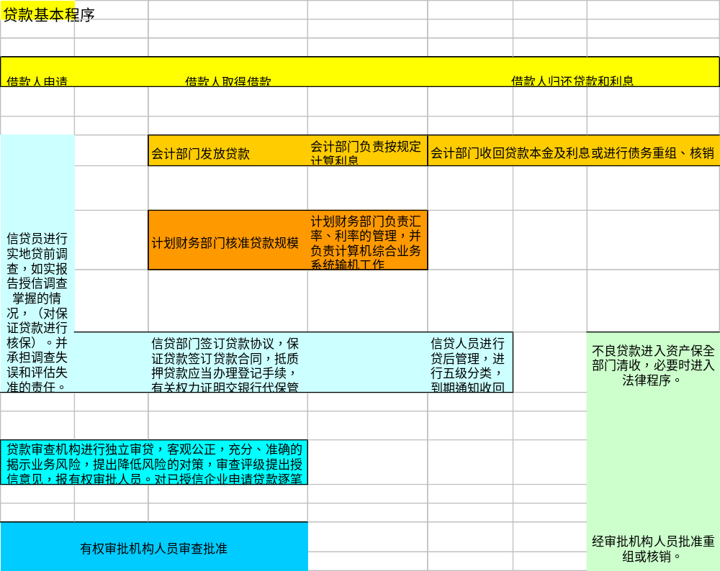
贷款基本流程

Slide 26
贷款举例
打包贷款
存单抵押贷款
银行承兑汇票

Slide 27
第五个主题存款和柜台业务的一般介绍、基本流程和控制要点
按照存款的期限不同分为活期存款、通知存款和定期存款。
按照存款人的不同分为储蓄存款（一般存款和信用卡存款）、金融机构存款和企业事业单位存款、财政性存款等。
企事业单位存款按照存款帐户的性质分为基本帐户和专项帐户。
基本帐户存款按照存款单位的性质分为工业企业存款、商业企业存款、外贸外事企业存款、三资企业活期存款、外国驻华机构活期存款、私营企业及个体户存款等。
专项帐户存款分为外债专户、临时存款、保证金存款、应解汇款等。

Slide 28
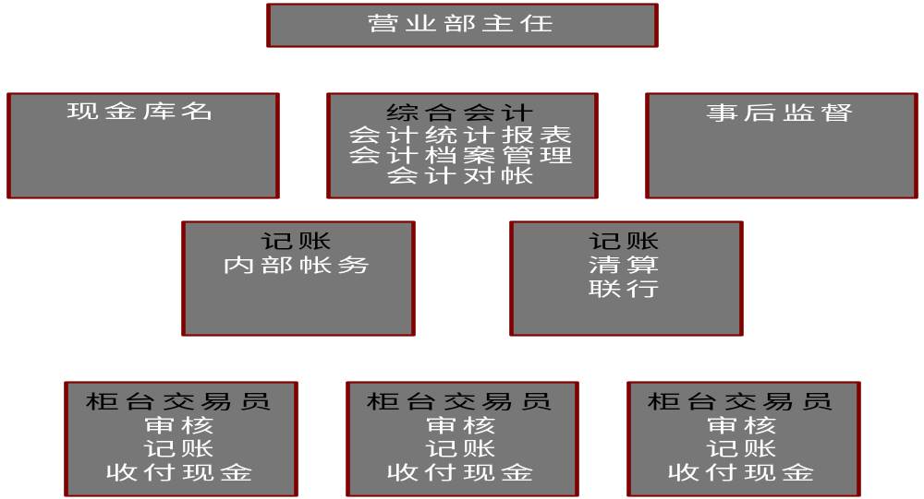
柜台组织结构

Slide 29
存款业务流程
开户、出售空白凭证、存款-----销户、收回未使用空白凭证、计算利息、取款。一般客户到柜台办理，又称柜台业务。
储蓄存款的流程
存款 个人持身份证和现钞，填写存款凭条-----柜台储蓄人员收到后，核实现钞与证件无误后记账，---存款单或活期存折退存款人
取款 个人持身份证和存单，填写取款凭条-----柜台储蓄人员收到后，核实存单与证件无误后记账付款，---现钞（活期存款还包括活期存折）交存款人清点收纳。
结账 日终，柜台储蓄员将库存现金与计算机打出的现金库存进行核对---连同存取款凭条交会计综合人员。将会计凭证与科目结单进行核对,,核对无误交事后监督.
监控 营业中由监控器进行监控。
事后，由后台人员进行二次审核、录入与核对。基本帐户的开销户报人民银行。
定期对柜台人员的现金进行盘点。
年终专人负责进行银行和企业的对帐。

Slide 30
存款业务内部控制重点
目标：对基层营业网点、要害岗位和重点岗位实施有效监控，严格执行帐户管理、会计核算制度和各项操作规程，防止内部操作风险和违规经营行为，防止内部挪用、贪污以及洗钱、金融诈骗、逃汇、骗汇等非法行为。
1. 对存款帐户实施有效管理，除储蓄存款外，应定期进行对帐。
2. 严格执行‘印、押、证’三分管制度，使用和保管重要业务的人员不得同时保管相关的业务单证，使用和管理密押、压数机的人员不得同时使用或保管相关的印章和单证。
3.对现金、贵金属、重要空白凭证和有价单证实行严格的核算和管理，严格执行入库、登记、领用的手续，定期盘点查库。
4.建立会计、储蓄事后监督制度，配置专人负责事后监督，实现业务与监督在空间与人员上的分离。

Slide 31
第六个主题中间业务的一般介绍、基本流程和控制要点
银行中间业务包括国内国际结算、代客结汇售汇付汇、代客套汇（买卖外汇）、代理资金收付、基金托管、咨询顾问、保管项业务等。举例
汇兑结算（国内、国际）
同城（本行、他行）
异地（本行、他行）
国际
国内代理行
国际代理行
代理收付资金

Slide 32
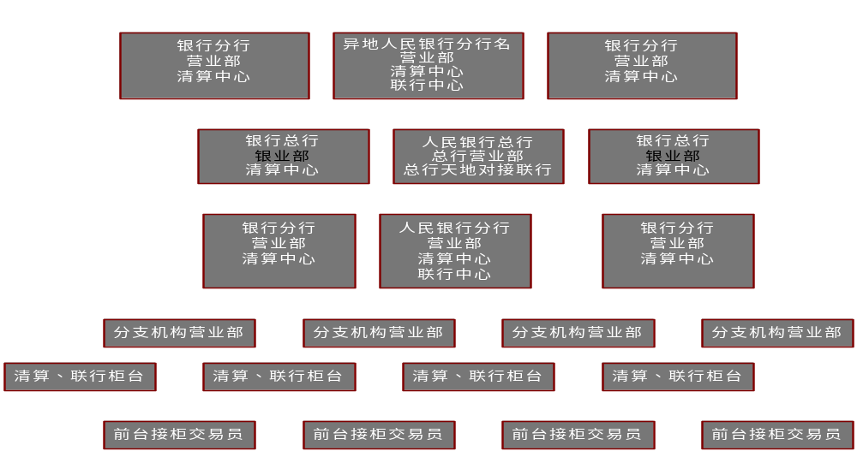
联行清算资金结构图（国内）

Slide 33
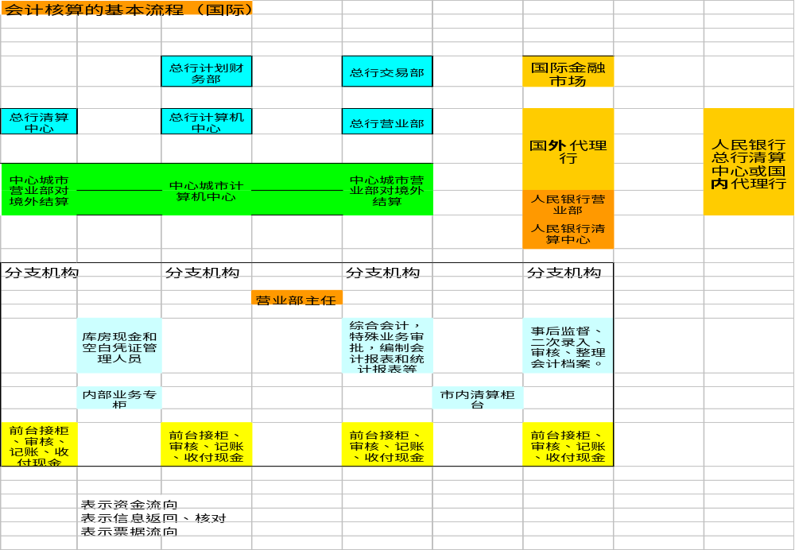

Slide 34
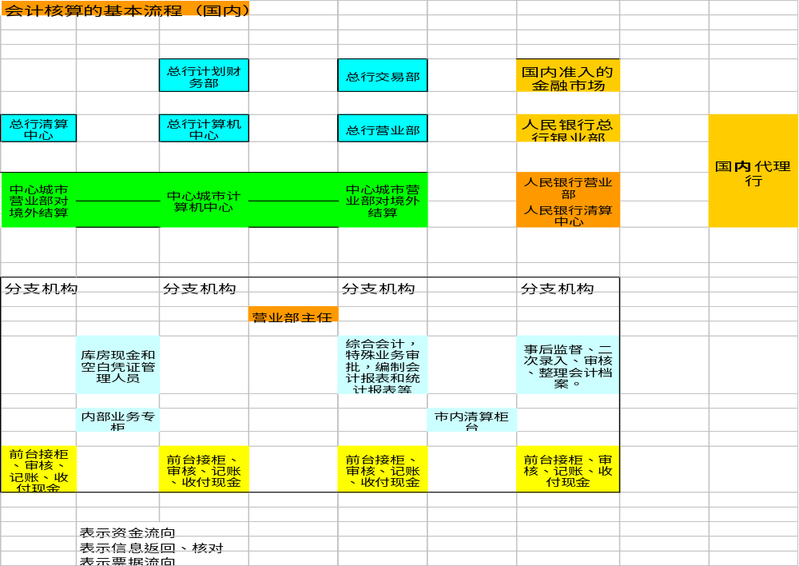

Slide 35
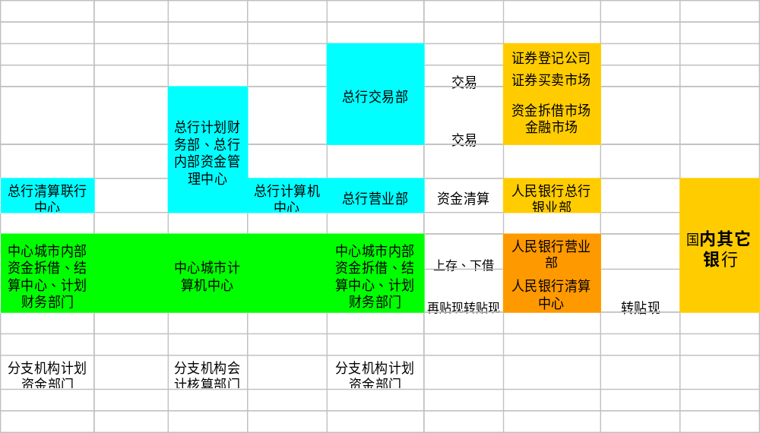
会计核算基本流程（国际）

Slide 36
中间业务的控制重点
开展中间业务应当取得有关部门核准的机构资质、人员从业资格和内部的业务授权，建立并落实相关的规章制度和操作规程，按委托人指令办理业务，防范或有负债风险。
办理支付结算业务，应当根据有关法律规定的要求，对持票人提交的票据或结算凭证进行审查，确认委托人收、付款指令的正确性和有效性，按制定的方式、时间和帐户办理资金划转手续。
办理结汇、收汇和付汇业务，对业务的审批、、操作和会计记录实行恰当的职责分离，并严格执行内部管理和检查制度，确保结汇、售汇和收付汇业务的合规性
办理代理业务，设立专户核算代理资金，完善代理资金的拨付、回收、核对等手续，防止代理资金被挤占挪用，按照代理协议的约定办理资金划转手续，遵循银行不垫款的原则，不介入委托人与其他人的交易纠纷。

Slide 37
内控要点
从事基金托管业务，在人事、行政和财务上独立于基金管理人，确保基金托管业务与基金代销业务相分离，基金托管的系统、业务资料与基金代销的系统、业务资料有效分离；基金资产与自营资产相分离；不同基金资产相互独立。
开展咨询顾问业务，坚持诚实信用原则，确保客户对象、业务内容的合法性和合规性，对提供给客户的信息的真实性、准确性负责，并承担为客户保密的责任。
开办保管箱业务，在场地、设备和处理软件等方面符合国家安全标准，对用户身份进行核验确认。

Slide 38
第七个主题资金管理交易业务的一般介绍、基本流程和控制要点
1 银行实行一级法人制度。资金管理的一般原则是“统一领导、政策导向、控制风险、提高效益”，实行“分级管理、统一调度、分工负责、有偿使用”的管理方式，促进资金在全行资金运用的效率。
2 统一领导,总行拥有全行范围内的资金配置、调度和调剂权，对全行资金实行统一调度。
3 分级管理,分工负责,总行负责全行范围内的资金调拨,分支机构负责本辖区范围内的资金余缺调剂.确实无力解决时,可向总行申请调拨.
4 有偿使用,总行和各分支机构在自己的管辖范围内建立系统内资金内部交易市场,各分支机构根据各自的实际情况,在留足支付现金的情况下,将多余资金根据资金的不同用途存入上级分行。上级行按照同业拆借资金的利率水平或本行的止损点确定内部资金的价格，实行政策导向。
1.5 控制风险，提高效益。总行集中全行的资金统一在国内国际两个市场进行交易，提高资金的运用效益。

Slide 39
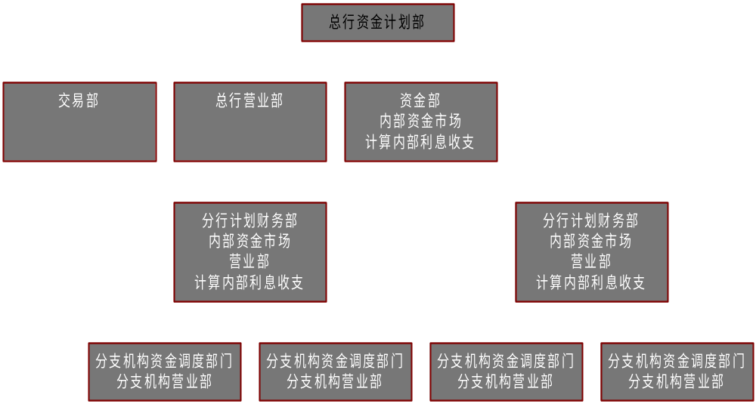
内部资金市场框架

Slide 40
资金拆借交易流程

Slide 41
系统内资金开设帐户
1 备付金(汇差资金)用于支付本辖区联行资金汇差清算的资金。
2 准备金(包括二级准备金)根据人民银行的规定或总行的要求,按照存款的一定比例存入上级行,由总行统一上存人民银行,以备人民银行或总行防范支付风险,统一调度使用的资金.
3 各种期限的定期存款,上存上级行以取得一定收益的闲置资金.
4 各种期限的拆出资金,按照规定通过内部交易市场拆借给其他同级分支机构的资金,以取得一定收益间歇资金
5 各种期限的拆入资金,按照规定通过内部交易市场拆入的其他同级分支机构的资金,以解决一时的支付困难.
6 各种期限的借入资金,按照规定通过内部交易市场从上级行借入的资金,以解决信贷资金不足所形成的支付困难
7 为提高各分支机构的效益,各分支机构还可以在总行统一认购债券的基础上,用闲置资金认购债券(长期投资).
8 各级分支机构可以其贴现的票据在当地向当地人民银行办理再贴现或向其他银行或本行其他分支机构办理转贴现。以解决资金不足，或提高资金运用效益。

Slide 42
交易业务
交易业务风险和收益都比较大，一般实行总行统一经营的方法,总行设有交易部,对交易风险进行统一控制,统一经营.按照委托方的不同,交易分为自营和委托交易两种.主要品种有拆借资金、外汇买卖、债券投资、期货交易及各种金融衍生工具等

Slide 43
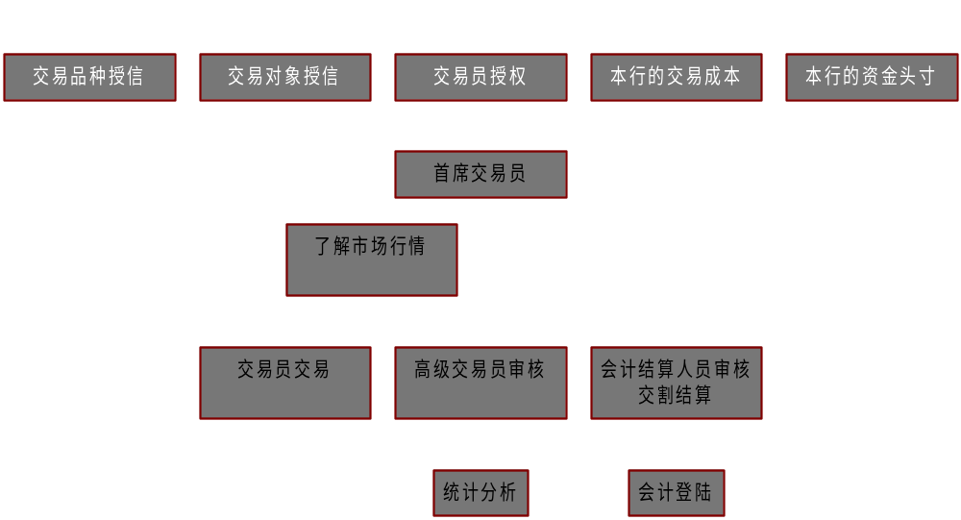
交易风险控制框图

Slide 44
交易业务举例
自营--国债投资
委托—代理套汇

Slide 45
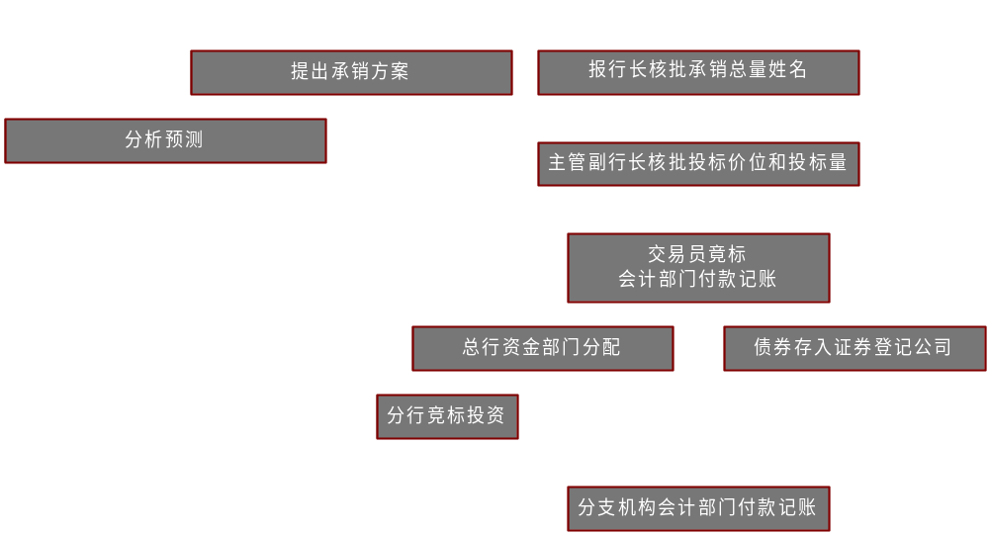
交易品种举例-国债投资

Slide 46
资金业务的内部控制重点:
对资金业务对象和产品实行统一授信，实行严格的前后台职责分离，建立中台风险监控和管理制度，防止资金交易员从十月券交易，防止欺诈行为，防止违规操作和风险识别不足导致的重大损失。
1 资金业务的组织机构应当体现权限等级和职责分离的原则，做到前台交易与后台结算分离、自营业务与代客业务分离、业务操作与风险监控分离，建立岗位之间的监督制约机制。
2 在办理代客资金业务时，应当了解客户从事资金交易的权限和能力，向客户充分揭示有关风险，获取必要的履约保证，明确在市场变化下客户违约的处理 办法和措施。

Slide 47
第八个主题会计报表汇总的基本流程，会计管理内部控制要点
1. 会计内部控制的重点是：实行会计工作的统一管理，严格执行会计制度和会计操作规程，运用计算机技术实行内部控制，确保会计信息的真实、完整和合法，严禁设置帐外帐，严禁乱用会计科目，严禁编制和报送虚假会计信息。
1.1 根据企业会计准则和国家统一的会计制度,制定并实施本行的会计规范和管理制度。实现业务操作和管理的电子化，促进各项业务的电子数据处理系统的整合，做到业务数据的集中处理。
1.2 确保会计工作的独立性,确保会计部门、会计人员能够依据国家统一的会计制度和本行的会计规范独立地办理会计业务。
1.3 会计岗位设置实行责任分离，相互制约的原则，严禁一人兼任非相容的岗位或独自完成会计全过程的业务操作。
1.4 明确会计部门、会计人员的权限，各级会计部门、会计人员的在各自权限内行事，凡超越权限的，须经授权后，方可办理。

Slide 48
会计内控要点
1.5 对会计帐务处理的全过程实行监督，建立有效的核对、监控制度，对各种帐证、报表定期进行核对，对现金、有价证券等有形资产及时进行盘点，对柜台办理的业务实行复核或事后监督把关，对重要业务实行双签有效的制度，对授权、授信的执行情况进行监控，做到帐帐、帐据、帐款、帐实、帐表和内外帐的六相符。凡帐务核对部一致的，应当按照权限进行纠正或报上级据处理。
1.6 按照规定进行会计核算和业务记录，建立完整的会计、统计和业务档案，妥善保管，确保原始记录、合同契约和各种报表资料的真实、完整。

Slide 49
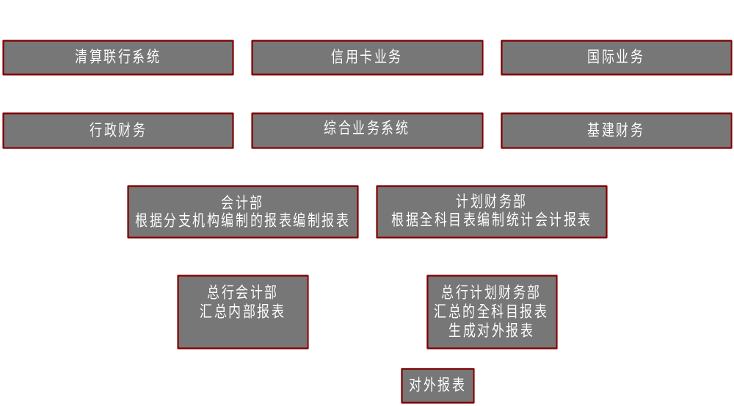
会计核算框架

Slide 50
第九个主题银行信息系统简介、IT管理流程及控制要点
1.全行信息系统实行“统一规划、统一选型、统一开发、统一标准、统一采购、统一调配资源、统一管理和使用”的原则，做到对信息系统软硬件资源合理控制，并及时采用打补丁的方法填补操作系统的漏洞，配备专职的系统管理人员加强系统资源、访问权限的管理。
1.1 对数据库完整性、可用性和保密性的管理
1.1.1 严格按照软件开发规范进行整体方案设计与详细设计以及最后的项目实施，引用密码、身份鉴别、用机管理、多级授权等安全机制，限制对信息数据的修改与访问，开发环境与生产环境严格分离。
1.2 系统安全管理
1.2.1 网络管理员、系统管理员、维护人员以及开发人员分工明确，访问权限各有不同，定期更换用户口令，各岗位之间不能相互兼任。

Slide 51
IT内控重点
严格划分计算机信息系统开发部门、管理部门与应用部门的职责，建立和健全计算机风险防范的制度，确保计算机信息系统设备、数据、系统安全和系统环境的安全。
1 明确计算机信息系统开发人员、管理人员与操作人员的岗位职责，做到岗位之间的相互制约，各岗位之间部的相互兼任
2 对计算机系统实施有效的用户管理和密码（口令）管理，对用户的创建、变更、删除、用户口令的长度、时效等均应当有严格的控制。
3 对计算机信息系统的接入建立适当的授权程序，并对接入后的操作进行安全控制。输入计算机系统的数据应当核对无误，数据的修改应当经过批准并建立日志。日志应当满足各类内部和外部审计的需要。

Slide 52
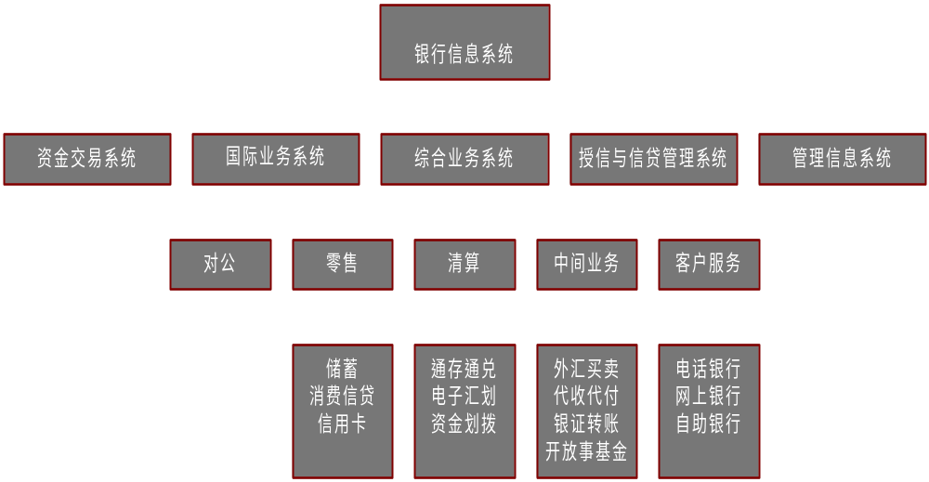
银行信息系统

Slide 53
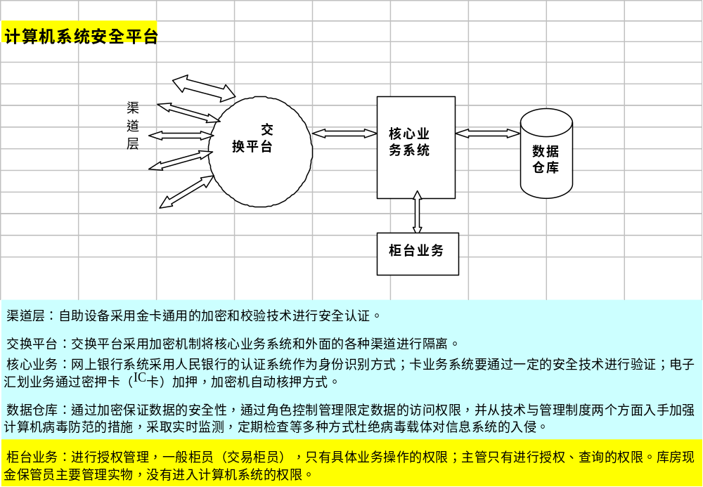
计算机系统安全平台

Slide 54
下一步
总结对听众的要求
总结您要进行的工作

